Slide 1
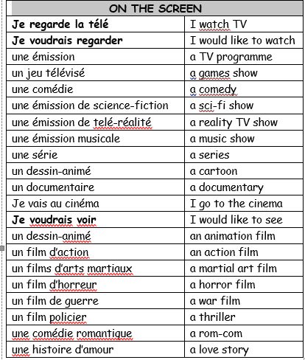
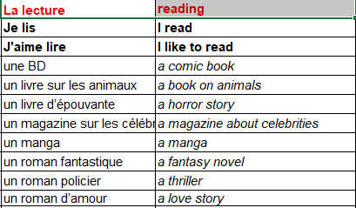
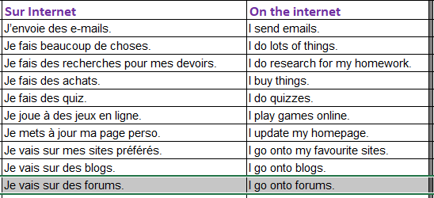
What I do at home

Slide 2
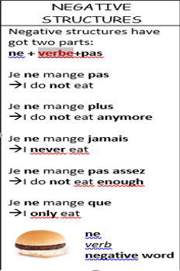
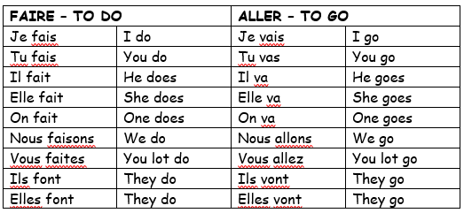
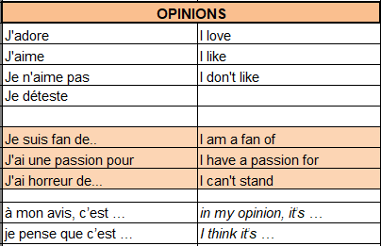
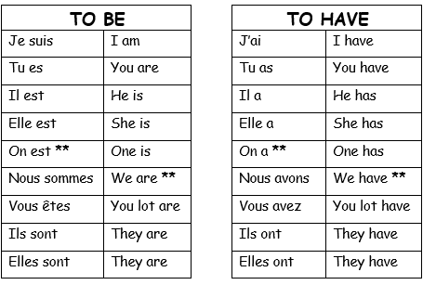
GRAMMAIRE
THE PRESENT TENSE –ER VERBS
ER verbs are all verbs ending in –ER (jouer, chanter, préférer, adorer… )
To conjugate the verb, remove the –ER and add the following endings:
Je (I) – e Nous (we) - ons
Tu (you) – es Vous (you lot) - ez
Il / elle (he / she) – e ils / elles (they) – ent
Je joue (I play), tu joues (you play), il / elle joue (he / she plays)
Nous jouons (we play), vous jouez (you lot play), ils/ elles jouent (they play)

